Slide 1
CSS INEOS STYROLUTION WINGLES
4 AVRIL 2017

Slide 2
ORDRE DU JOUR
BILAN SGS
INCIDENTS ACCIDENTS
ACTIONS DE PREVENTION DES RISQUES
PROGRAMME DE PREVENTION 2017
PROTECTION DE L’ENVIRONNEMENT

Slide 3
Bilan SGS 2016

Slide 4
Systeme de gestion de la securite
organisation, formation
Identification et évaluation des risques d’accidents majeurs
Maîtrise des procédés, maîtrise d’exploitation
Gestion des modifications
Gestion des situations d’urgence
Surveillance des performances
Audits et revues de direction

Slide 5
1- Organisation - Formation
Organisation : 11 départs en retraite en 2016 avec prévision d’embauche de remplacement
Type de formation | personnes concernées | Nombre
Sensibilisation Atmosphère explosible (ATEX) | Opérateurs de fabrications | 13
Permis de feu | Chefs d’équipe | 03
Habilitation électrique | Service technique et fabrication | 30
Règlementation transport Matières dangereuses | Logistiques et Sécurité | 09
Les paramètres de fonctionnement de procédés | Fabrications, logistiques | 45
Manipulation des extincteurs | Personnel | 68
Intervention encas d’ incendie | Equipiers de seconde intervention | 17
Gestion de sinistre | Membres d’équipe d’astreinte POI | 03

Slide 6
2- Identification et évaluation des risques d’accidents majeurs
Analyse de risques de Procédés
Poursuite du programme interne d’analyse de risques des installations existantes :
  Dépotage et stockage de styrène
  Dépotage et stockage de lessive de soude
  Dépotage et stockage d’acide chlorhydrique

Slide 7
3- Maîtrise des procédés, maîtrise d’exploitation
Révision des procédures opérationnelles et information des opérateurs
Atelier de fabrication de polystyrène compact (CMP) :
  9 procédures d’urgence et 16 procédures opératoires
Atelier de fabrication de polystyrène expansible (EPS) :
  1 procédure opératoire
Vieillissement des installations / stockages de liquides inflammables
(arrêtés des 3 et 4 octobre 2010 modifiés)
Poursuite des plans de protection contre la corrosion
Mise en peinture des tuyauteries de distribution de styrène, racks inter-unités, cuve de la réserve d’eau incendie
Amélioration de la protection incendie automatique des bacs de toluène et éthylbenzène par injection de solution moussante

Slide 8
4- Gestion des modifications
Modifications techniques
Pas de modification notable
Introduction de nouvelles substances
Pas de nouvelle substance
Modifications administratives/réglementaires
Directive SEVESO 3 : inventaire des substances dangereuses sur site et des rubriques suivant la nouvelle nomenclature transmis à la DREAL
Changement de dénomination sociale
INEOS Styrenics qui opère les installations de polystyrène Expansible sur le site devient Synthos
INEOS Styrolution reste l’exploitant de tout le site au sens ICPE

Slide 9
5- Gestion des situations d’urgence
Exercices de gestion des situations d’urgence
Réalisation de :
1 exercice POI
  scénario de feu d’hydrocarbure en fosse d’urgence
1 exercice d’entrainement sur site du SDIS (Unité Risque Technologique) avec présence d’équipiers de 2nde intervention du site, sur 2 scénarios :
  simulation d’une fuite non maîtrisable sur une tuyauterie d’acide chlorhydrique
  vérification de l’intégrité des sources radioactives suite à un feu maîtrisé dans l’atelier de polystyrène compact

Slide 10
6- Surveillance des performances
Indicateurs
Suivi mensuel et communication interne site

Slide 11
7- Audits et revues de direction
Inspection DREAL renforcée du 25/10/2016
Suites des visites 2015 (sûreté, organisation/formation)
Toutes les observations et demandes ont été clôturées.
Thème : gestion des situations d’urgence, défense incendie
Visite des stockages de toluène, éthylbenzène, pentane (et container incendie).
Test concluant de déclenchement de l’arrosage du stockage de pentane.
Aucune non-conformité relevée.
3 observations :
  S’assurer que les pompes adossées à la cuvette de rétention des cuves de styrène restent étanches et opérantes en cas d’incendie à proximité
  Tracer les interventions réalisées suite aux tests des matériels de défense incendie
  Le réservoir de toluène, la tuyauterie de dépotage et le réservoir d’éthylbenzène montrent des traces de corrosion

Slide 12
7- Audits et revues de direction
Audit interne risque technologique
Thème : permis de shunt
atelier de polystyrène compact (CMP) : 19/07/2016
Remarque :
La raison d’un shunt et la fonction shuntée ne sont pas toujours bien précisées. Les mesures compensatoires restent insuffisantes dans de nombreux cas et la notion de mesure compensatoire n’est pas bien assimilée de tous

Slide 13
INCIDENTS / ACCIDENTS
RAS

Slide 14
Actions de Prévention réalisées en 2016
Nature des investissements | Montant en k€
Amélioration des stockages de liquides inflammables (arrêté du 3 octobre 2010) et Plan de modernisation des installations industrielles (arrêté du 4 octobre 2010) : Protection incendie de cuves d’hydrocarbures Réfection de rétentions Protection anti-corrosion de tuyauteries et racks | 200
Remplacement d’équipements de protection incendie Protection anti-corrosion de la cuve d’eau incendie | 90
Remplacement de flexibles dans les unités de production | 50
Remplacement d’instrumentation de contrôle de procédé, y compris détecteurs de gaz Remplacement d’onduleurs | 240
Renforcement de la protection industrielle – Sûreté (clôtures, écran caméras poste de garde) | 20
Installation de badgeuses pour le comptage en cas d’évacuation du personnel | 8
Total | 608

Slide 15
PROGRAMME DE PREVENTION prévisions 2017
Nature des investissements | Montant en k€
Amélioration des stockages de liquides inflammables (arrêté du 3 octobre 2010) et Plan de modernisation des installations industrielles (arrêté du 4 octobre 2010) : Protection anti-corrosion de réservoirs, tuyauteries et racks Anti-marche à sec de pompes d’hydrocarbures | 185
Remplacement de la cuve de stockage d’acide chlorhydrique | 60
Remplacement d’équipements de protection incendie | 60
Remplacement de flexibles hydrocarbures dans les unités de production | 60
Remplacement d’instrumentation de contrôle de procédé | 125
Ajout de mesures de niveau et température sur des capacités d’hydrocarbures (recommandations d’études de risques Hazop) | 50
Total | 540

Slide 16
ENVIRONNEMENT BILAN 2016

Slide 17
Qualité des eaux souterraines Consommation
Qualité des eaux souterraines
  Suivi de la qualité conforme aux prescriptions de l’AP 2010-I-14
  Résultats satisfaisants, rapport Burgeap envoyé à la DREAL
Consommation d’eau
  Diminution de consommation d’eau suite au changement de technologie de granulation

Slide 18
Rejets Aqueux
Qualité des rejets
  Résultats globalement satisfaisants et dans les limites de l’AP
    sauf 7 dépassements journaliers en MES (concentration et flux)
    Causes: pluies d’orage
Date dépassement MES | Valeur (mg/L)
3/01/2016 | 99
13/01/2016 | 46
3/02/2016 | 38
11/03/2016 | 40
14/03/2016 | 68
24/04/2016 | 41
16/09/2016 | 70
Dépassement du seuil des 35 mg/m3 lorsque la pluviométrie est importante

Slide 19
Rejets Aqueux
AP 2016-66 modification à la baisse de certaines valeurs limites
Paramètre | Concentration moyenne journalière (mg/L) |  | Flux maximal journalier (kg/j) |  | Concentration moyenne mensuelle (mg/L) |  | Flux moyen mensuel (kg/j)
 | AP 2010 | AP 2016-66 | AP 2010 | AP 2016-66 | AP 2010 | AP 2016-66 | AP 2010 | AP 2016-66
MES | 35 | 35 | 200 | 200 | 20 | 20 | 60 | 60
DBO5 | 30 | 20 | 120 | 100 | 20 | 15 | 90 | 50
DCO | 125 | 100 | 400 | 300 | 125 | 90 | 300 | 150
N | 30 | 30 | 100 | 100 | 30 | 30 | 80 | 80
P | 10 | 10 | 10 | 10 | 1,5 | 1,5 | 15 | 5
HC | 2 | 2 | 10 | 10 | 1,5 | 1,5 | 15 | 5
Toutes les limites sont respectées malgré les diminutions

Slide 20
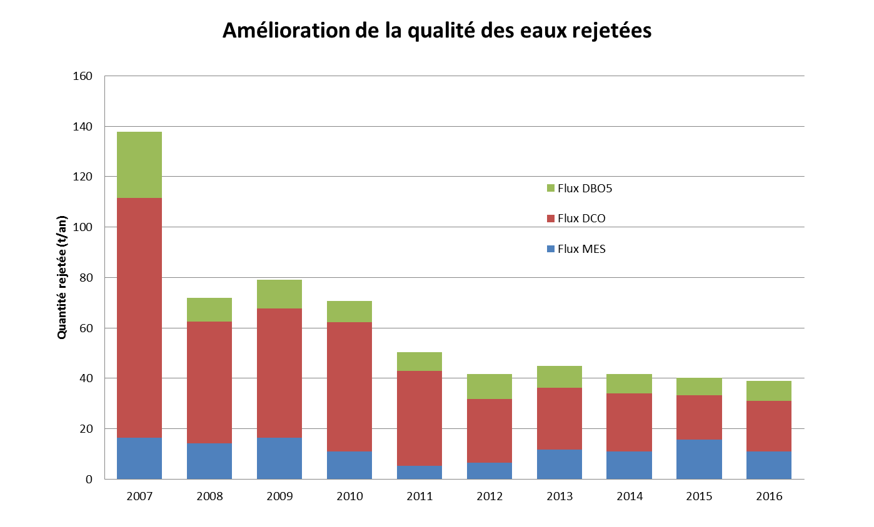
Rejets Aqueux

Slide 21
Rejets Atmosphériques (COV)
COV
Rejets canalisés en COV pour l’atelier de fabrication de polystyrène expansible
seuil réglementaire : 0,7 kg/t de produit fini
Résultat du bilan : 0,30 kg/t de produit fini
Diffus site: 13,26 tonnes pour une limite à 37 t par an

Slide 22
Rejets Atmosphériques
Chaudières fonctionnant au Gaz et monomère récupéré
  Contrôles SOCOTEC des émissions
  Ex : oxyde d’azote , Poussières, métaux…..
  Résultats satisfaisants
Légionella
  TAR: un cas de dépassement légionella sur la tour 130 ( tour de refroidissement de l’eau process)
  Seuil 1000 UFC/l
  Résultat mesuré 1100 UFC/l
  Action : Traitement chimique
    Deuxième contrôle résultat satisfaisant

Slide 23
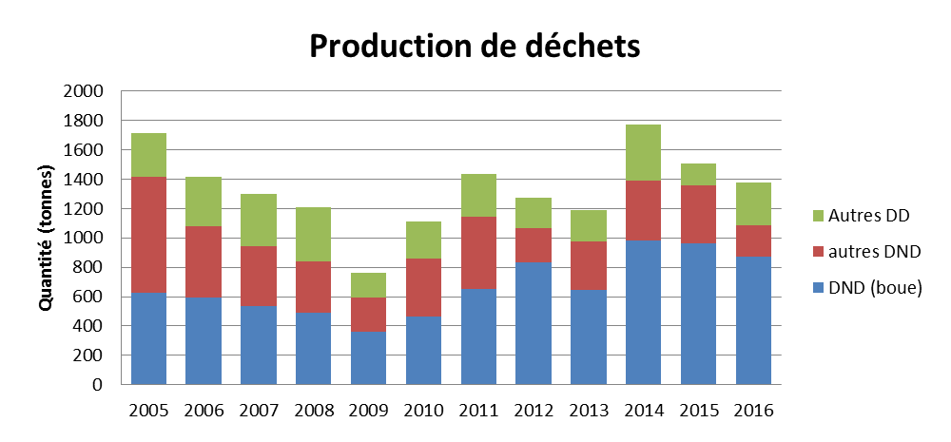
La production de déchets
Une légère augmentation des déchets dangereux ( ex vidange de colonne d’alumine) dû aux problèmes de qualité

Slide 24
Energies
Site Certifié ISO 50001
Légère augmentation du ratio par rapport à 2015 dûe à des arrêts et redémarrages inhabituels ( problèmes de qualité)

Slide 25
Résultats des audits internes et Inspections
Contrôles inopinés à la demande de la DREAL
  Contrôle légionella des Tours aéro réfrigérantes par le laboratoire LDAR le 09 juin 2016
    Résultats conformes
  Rejets atmosphériques chaudière par Entime le 28 avril 2016
    Résultats conformes
  Rejets aqueux du site par le labo LDAR les 19-20 mai 2016
    Résultats conformes
Audit ISO 14001, DNV
Audit de renouvellement basé sur la version 2004
Pas de non-conformité relevée
Quelques pistes d’améliorations notamment révision de la méthode d’analyse environnementale
Identification des écarts par rapport à la nouvelle version applicable en 2018

Slide 26


OBJECTIF ZERO Granulé dans les eaux rejetées
Sensibilisation du personnel

Slide 27

Des actions concrètes sur le site
Utiliser des bacs de collecte aux points de chargement,
Placer des conteneurs de récupération des granulés à des endroits stratégiques sur le site,
Installer des filtres dans les collecteurs d’eaux pluviales,
Vider et fermer soigneusement les citernes vrac avant toute expédition,
Vérifier qu’il ne reste aucun granulé sur le toit du camion-citerne après chargement,
Installer des systèmes centralisés d’aspiration là où cela est faisable,
Ne pas laisser de granulés dispersés au sol.
Maintenance préventive des installations pour éviter les pertes, les débordements……

